Slide 1

미니프로젝트
EPR 조립 컴퓨터 생산과정 개발 프로그램
팀명 : 다나와
팀원 : 심무성, 오창현, 이지태, 장성혁,
최윤진, 하연서, 윤수한, 권선미,
유세준

Slide 2
목차
1. 개발 상세
- 1.1 개발 대상
- 1.2 개발 목적
- 1.3 개발 일정
- 1.4 개발 인원
- 1.5 개발 환경
2. 개발 기초 상세
- 2.1 DB Table
- 2.2 Data Flow Diagram
- 2.2 Main Flow Chart
3. 문제 리스트
4. 아쉬운 점
5. 배운 점
6.향후 공부 방향
7.기술적 난이도 향상
8.서버 프로그램 변경

Slide 3
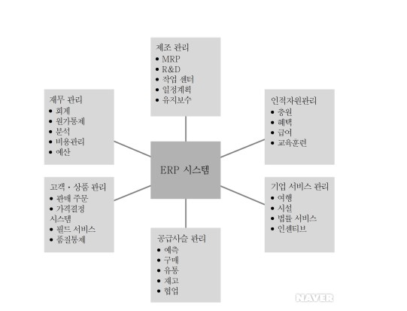
'ERP'란 무엇인가?
ERP(Enterprise Resource Planning, 전사적자원관리)란 기업 내 생산, 물류, 재무, 회계, 영업과 구매, 재고 등 경영 활동 프로세스들을 통합적으로 연계해 관리해 주며, 기업에서 발생하는 정보들을 서로 공유하고 새로운 정보의 생성과 빠른 의사결정을 도와주는 전사적자원관리시스템 또는 전사적통합시스템을 말합니다.
'네이버 참조'

Slide 4
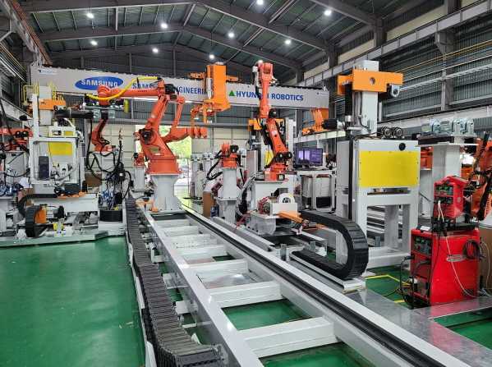
개발 목적
스마트 공장의 일부분이 되는 ERP
개발하여 간접적으로 스마트 공장 이해.
생산과정을 중심으로 개발하여 생산
업무 프로세스 이해

Slide 5
개발 일정
ㆍ3/4(금) ~ 3/14(월)
 |  | 3 / 4(금) | 3 / 7(월) | 3 / 8(화) | 3 / 10(목) | 3 / 11(금) | 3 / 14(월)
개발계획 | 일정계획수립
 | 파트분배
설계 및 구현 | 생산계획등록
 | 작업지시등록
 | 작업실적등록
 | 생산품창고 입고처리
 | 자재사용현황
 | BOM 등록
 | BOM 정전개 / 역전개
 | 불량유형등록

Slide 6
개발 일정
ㆍ3/4(금) ~ 3/14(월)
 |  | 3 / 4(금) | 3 / 7(월) | 3 / 8(화) | 3 / 10(목) | 3 / 11(금) | 3 / 14(월)
설계 및 구현 | 발주등록
 | 발주현황
 | 입고처리
 | 입고 현황
 | 현재고현황
 | 수주등록
 | 수주현황
 | 물풀등록
결과 | 시연동영상제작
 | 보고서 작성

Slide 7
개발 인원
ㆍ개발 인원 및 역할
개발인원 |  | 역할
팀장 | 심무성 | 작업실적 등록, 생산품 창고 입고 처리 기능 개발, 시연 / 발표 동영상 편집
부팀장 | 윤수한 | BOM 등록, BOM 정전개 / 역전개 기능 개발
 | 오창현 | 발주등록, 발주현황 기능 개발, 기술문서 작성
팀원 | 권선미 | 작업별 자재 사용현황, 제품별 자재 사용 현황 기능 개발
 | 유세준 | 생산 계획 등록, 작업지시 등록 기능 개발
 | 이지태 | 입고 처리, 입고 현황 기능 개발
 | 장성혁 | 물품 등록 기능 개발
 | 최윤진 | 수주 등록, 수주 현황 기능 개발
 | 하연서 | 현 재고현황 기능 개발

Slide 8


개발환경
Visual Studio 2019
한글 2014

Slide 9
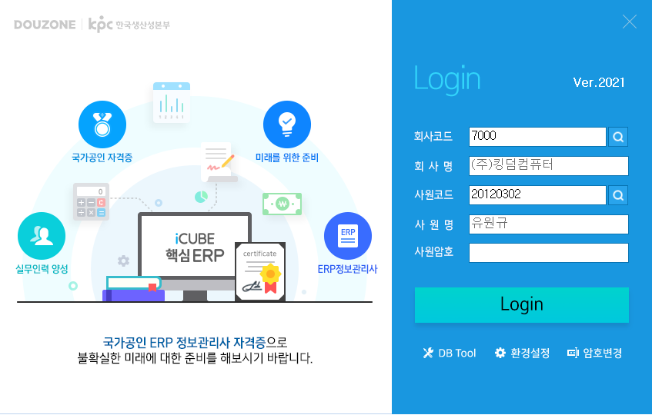
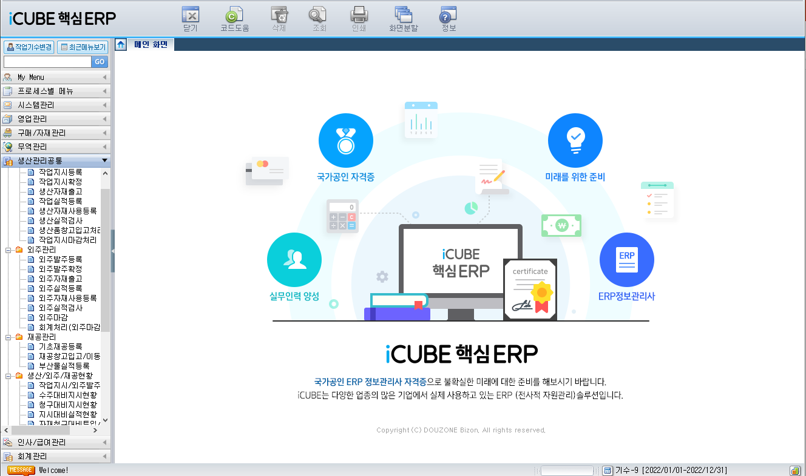
더존 ERP 참고

Slide 10
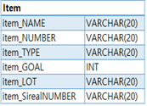


DB Table
● 품목 테이블 ● 거래처 테이블 ●담당자 테이블
위와 같은 방식으로 각각 필요한의 테이블 들을 생성하였다.
테이블은 구조체의 형식으로 이루어져 있다.
VARCHAR(20) 은 가변길이 문자열의 형태이다.

Slide 11
Main Flow Chart

Slide 12
Main Flow Chart
사용자재
현황
작업실적
작업지시
생산품
창고입고
YES
현
재고 상황
NO
BOM등록
수주등록
생산계획등록
발주
입고

Slide 13
CMD창에서 설명 후 다시 이어가겠습니다

Slide 14
문제리스트

Slide 15
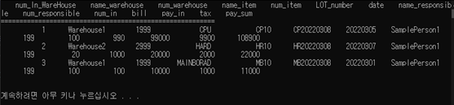

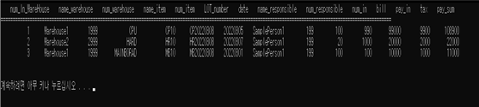
문제리스트
1. 출력 내용이 많아 개행되어 출력되는 경우
ㆍ수정 전
system(“mode con: cols=가로 lines=세로“);를 통해 cmd창을 강제로 늘림
ㆍ수정 후

Slide 16
아쉬운 점

Slide 17
아쉬운 점
1. 통합 UI 부재
- 기능마다 UI가 다르고 출력되는 컬럼과 데이터 위치가 맞지 않아 가독성이 떨어짐
2. 예외처리
- 데이터 입력 시 중복 데이터 입력하여도 등록 가능
3. 기능 미구현
- 삭제나 업데이트 미구현 된 부분
- 불량여부를 구현하려 했으나 스케줄 상 구현이 안돼서 삭제
4. 깃허브 미사용
- 깃허브를 사용하지 않고 일일이 코드를 보내주는 방식으로 하였는데 다음에는 깃허브를 이용해 통합

Slide 18
배운 점

Slide 19
배운 점
1. C언어를 활용하여 알고리즘 짜고 이해할 수 있었음
2. ERP 생산 프로세스를 공부하여 각 기능에서 주고받는 데이터와 흐름과
이를 통해 공장의 전체적인 흐름을 알 수 있었음
3. 팀 프로젝트에서 소통이 중요함
4. ERP 프로세스에 대해 완벽하게 알지 못하니 구현의 어려움이 있었음

Slide 20
느낀 점

Slide 21
느낀 점
1. 주석을 잘 달아줘야 다른 사람이 보기 편함
2. 팀원들간 코드를 보면서 내가 생각하지 못한 부분으로도 코드를 만들 수 있음
3. 코딩뿐만 아니라 회의록 작성, 프로세스 담당자 등 부수적인 역할의 중요성과 필요성을 느낌
4. 프로그램을 구현해가면서 기존에 계획했던 것보다 추가사항이 많아 질 가능성이 존재함

Slide 22
향후 공부 방향

Slide 23
느낀 점
1. C++, C#, MS-SQL을 공부하여 GUI와 Data Base를 활용하여 완성도 높은 프로그램 개발
2. MES를 공부, ERP와 연계하여 생산공정 시스템 구축 고려
3. 라즈베리 파이, 임베디드 시스템을 공부하여 자동화 시스템 고려
4. 내가 만든 부분뿐만 아니라 다른 공정도 프로그래밍 해보면서 전반적인 ERP 프로세스를 공부

Slide 24
기술적 난이도 향상

Slide 25
기술적 난이도 향상
1. 부품의 수를 늘려서 수주를 받을 때 고객이 원하는 부품 단위로 받아서 처리하는 방식
2. 물품을 식별 할 수 있는 고유번호들을 자동으로 할당하는 방식으로 변경

Slide 26
서버 프로그램 변경

Slide 27
서버 프로그램 변경
1. 서버 Print에 패딩을 넣어서 깔끔한 결과값 출력
2. BOM 수량의 총계를 구하기 위해서 Print_data() 함수에 Total 변수를 추가하여 Low마다
생성되는 F_token을 더 해주는 방식으로 Total을 구해 반환 시켜줬음.

